Slide 1
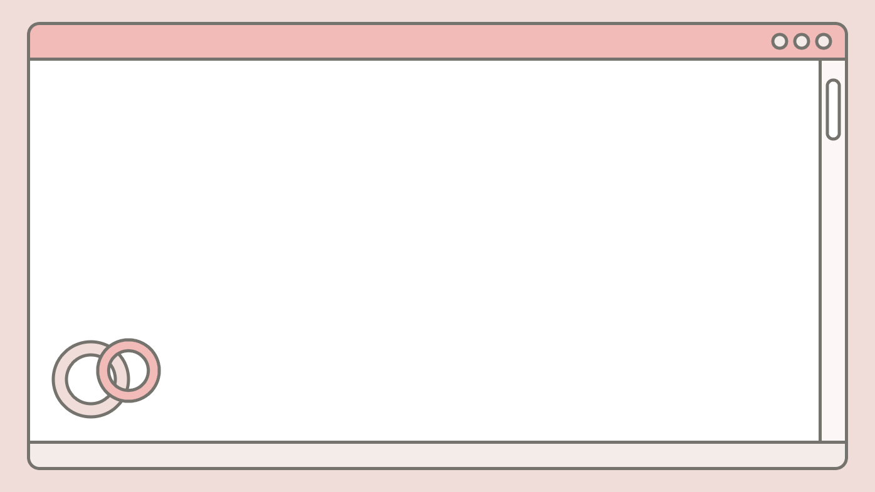
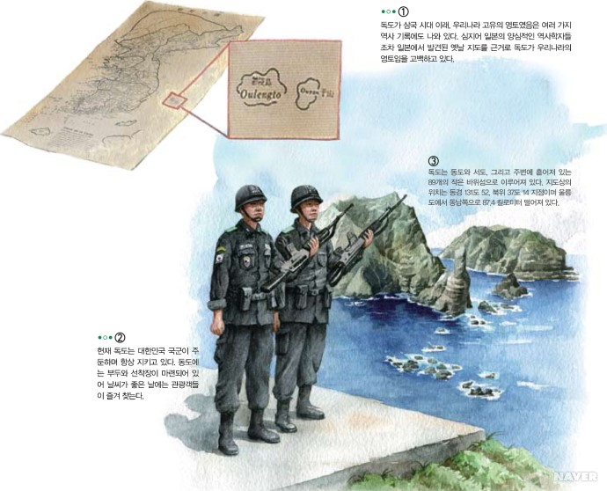
독도의 영유권 분쟁
일본은 제국주의 시기 국토 편입에도 법적 정당성이 있고 독도 편입과 조선 합병 사이에는 관련이 없다고 본다
한일병합이 이루어지기 전 독도는 한국이 통치한 적 없는 무주지였으며 고문헌에 등장하는 독도라는 섬은 실증적으로 다른 자연물을 오인한 것이라 분석함
19세기에는 시대상 독도와 같은 척박한 땅에 사람이 살 수도 없을 것이라는 주장

Slide 2
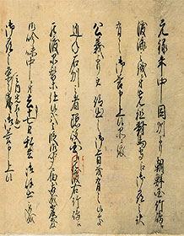
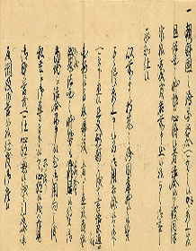
독도와 영유권 분쟁
“하치에몬 울릉도 밀무역 사건” 이후 일본의 에도 막부가 전국의 일본인을 대상으로 울릉도 도해를 금지하는데 결정적 영향을 미친 쓰시마번의 행정문서
일본 막부의 다케시마 (울릉도) 도해금지령에 마쓰시마(독도)도 포함되었음을 알 수 있는 문서

Slide 3
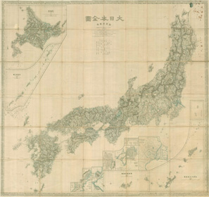
독도와 영유권 분쟁
일본 메이지 시대 일본 정부의 근대적 측량 및 지도 제작기관인 일본 육군성이 제작한 관찬 일본전도
독도는 포함되어 있지 않음.

Slide 4
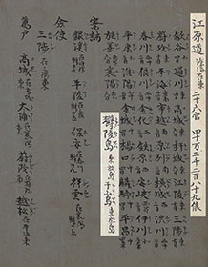
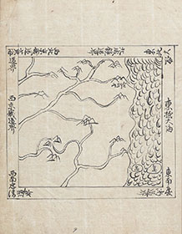
독도와 영유권 분쟁
이 지도에 연도는 기록되어 있지 않으나 쓰시마번의 종가문서를 조사하던 중 '하치에몬 울릉도 밀무역 사건' 관련 문서와 함께 발견된 자료
'하치에몬 울릉도 밀무역 사건' 조사 시(1836년) 에도막부가 ‘조선국회도’제출을 지시함에 따라 쓰시마번이 제출한 자료
강원도 항목에 26개의 군현과 2도가 기재되어 있으며 그 2도가 바로 울릉도·우산도로 본문 및 지도에 표기되어 있음.

Slide 5
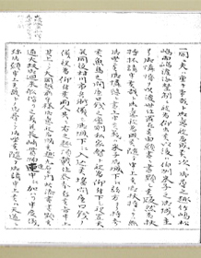
독도와 영유권 분쟁
울릉도 도해금지령 이후 곤궁에 빠진 돗토리번 요나고의 오야 가문이 1740년 에도에 나가 막부의 지샤부교에게 금지된 울릉도 도해 사업을 보충하는 새로운 이권을 요청하는 내용

Slide 6
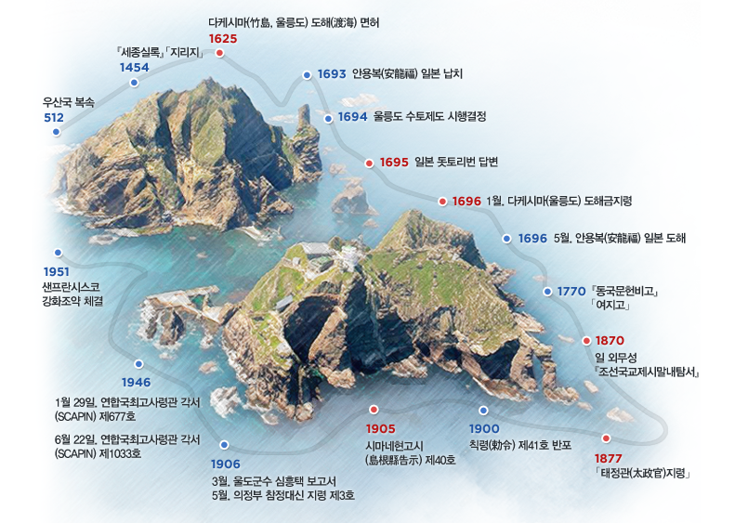
독도와 영유권 분쟁

Slide 7
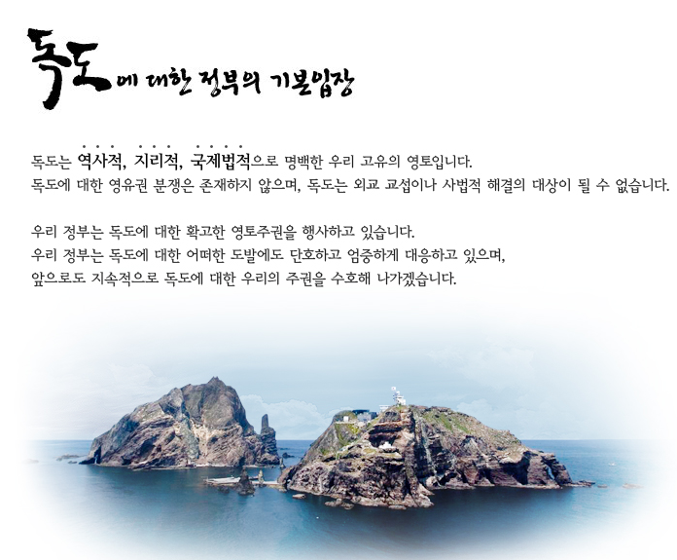
독도와 영유권 분쟁
독도에 대한 정부의
기본입장

Slide 8
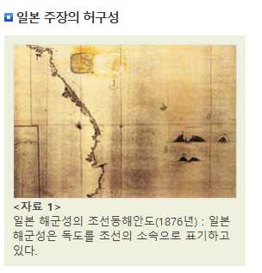
독도와 영유권 분쟁
“개정 일본 여지노정전도”는 사찬지도로 1779년 원본에는 울릉도와 독도가 조선 본토와 함께 채색되지 않은 상태로 경위도선 밖에 그려져 있어서 일본 영역 밖의 섬으로 인식하고 있음
일본 해군성의 “조선동해안도”와 같은 관찬지도들은
독도를 한국의 영토에 포함시키고 있다

Slide 9
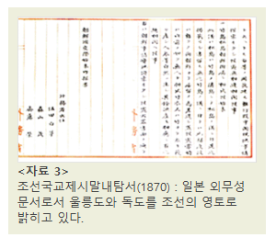
독도와 영유권 분쟁
도해면허는 내국 섬으로 도항하는 데는 필요가 없는 문서이므로 오히려 일본이 울릉도, 독도를 일본의 영토로 인식하지 않고 있었다는 사실을 입증하는 것
17세기 중엽의 일본 고문서인 “은주시청합기”는 일본의 서북쪽 한계를 오키섬으로 한다 라고 기록하여 일본인들 스스로 독도를 자국의 영토에서 제외하고 있다.

Slide 10
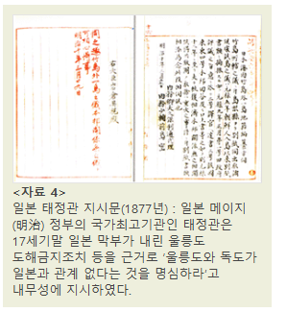
독도와 영유권 분쟁
17세기 말에 일본 막부정권이 울릉도 도항을 금지할 때 돗토리번에 부속된 섬이 있는가?라는 에도 막부의 질문에 돗토리번은 죽도,송도는 물론 그 외의 부속된 섬은 없다고 답하였음
도해금지조치 이후 일본의 독도 명칭 혼란은 일본이 독도 도항은 커녕 독도에 대해 인지조차 못했다는 것을 입증하는 것

